Slide 1
Как живёшь, «великий и могучий»?
Исследовательский проект
ученицы 8 А класса
МКОУ «Тельмановская СОШ»
Бабановой Анастасии

Slide 2
Цель проекта
привлечь внимание широкой общественности к проблемам современного русского языка

Slide 3
Объект исследования
русский язык как один из мировых языков и как предмет общеобразовательного курса современной российской школы

Slide 4
Гипотеза
Состояние современного русского языка можно назвать кризисным. Эта ситуация в полной мере отражается в языке учащихся школы.

Slide 5
Методы исследования
наблюдение за речевым поведением обучающихся старших классов;
анкетирование обучающихся 8-11 классов МКОУ «Тельмановская СОШ»;
поиск и отбор необходимой информации из печатных и интернет-источников;
подбор и создание иллюстративного материала

Slide 6
Дмитрий Сергеевич Лихачёв
«Самая большая ценность народа - это язык, язык, на котором он пишет, говорит, думает. Думает! Это надо понять досконально, во всей многозначности и многозначительности этого факта. Ведь это значит, что вся сознательная жизнь человека проходит через родной ему язык. Эмоции, ощущения - только окрашивают то, что мы думаем, или подталкивают мысль в каком-то отношении, но мысли наши все формулируются языком».

Slide 7
Задачи исследования
Проверить, сохраняет ли современный русский язык в мире те позиции, которые были им обретены в 19-20 веках;
выявив, каково место русского языка в системе мировых языков, установить, существует ли прямая взаимосвязь между положением русского языка в мире и состоянием его в старших классах отдельно взятой русскоязычной школы.

Slide 8
1. 1. Положение современного русского языка в мировом языковом пространстве
По численности русскоязычного населения Россия в 1914 году занимала первое место среди всех так называемых цивилизованных стран (140 млн. из 182,2 млн. населения);
По подсчетам выдающегося русского ученого Д. И. Менделеева, к 2000 году население России должно было достигнуть более 596,6 миллиона человек. Но… Первая Мировая война!
1900 год – 312 млн. владеющих русским языком, третье место в мире. Но… распад СССР!

Slide 9
Прогноз 2012 года Изменения удельного веса владеющих русским языком в общей численности населения Земли в 1900 – 2050 годах

Slide 10
Виктор Антонович Садовничий, ректор МГУ
«Русский язык сейчас является родным для 164 млн. человек, из которых 130 млн. живут в России».
«Великий и могучий» обгоняют английский, на котором говорят около 500 млн. человек и еще 1 млрд. владеют, китайский (1,3 млрд. владеющих) и испанский.
«По прогнозам, уже через 10 лет русский язык обгонят французский, хинди, арабский, а еще через 15 лет – португальский, а к 2025 году сам русский лишится статуса мирового языка».

Slide 11
Константин Дмитриевич Ушинский
«Когда исчезает народный язык — народа нет более»!

Slide 12
1.2. Анкетирование учащихся 8-11 классов
Для 90 % опрошенных русский является родным, 3 % - русский неродной, 7 % - не знают.
87 % любят русский язык, уважают. 12 % не могут определиться, а 1 % - не любит.
73 % опрошенных знают, что русский язык – язык межнационального общения в России, 27 % не знают.

Slide 13
1.2. Анкетирование учащихся 8-11 классов
75 % учащихся утверждают, что уроки русского языка помогают им в освоении его возможностей, 21 % не может определиться.
41 % опрошенных боится проходить устное собеседование, 37% - не боится, 22 % - не могут определиться.
70 % обучающихся считают русский язык самым важным в школе, 27 % - не считают, 3 % - не знают.

Slide 14
1.2. Анкетирование учащихся 8-11 классов
КАК ТЫ ЛИЧНО ОЦЕНИВАЕШЬ СВОЁ ЗНАНИЕ РУССКОГО ЯЗЫКА?
«5» – 8 %
«4» – 44 %
«3» - 43 %
«2» – 5 %
КАЧЕСТВО ЗНАНИЙ – 52 %. ОБЪЕКТИВНО?
Сколько времени Вы уделяете подготовке к урокам русского языка?
30 мин. – 60%, 1 час – 34 %, 1,5 часа – 6 %

Slide 15
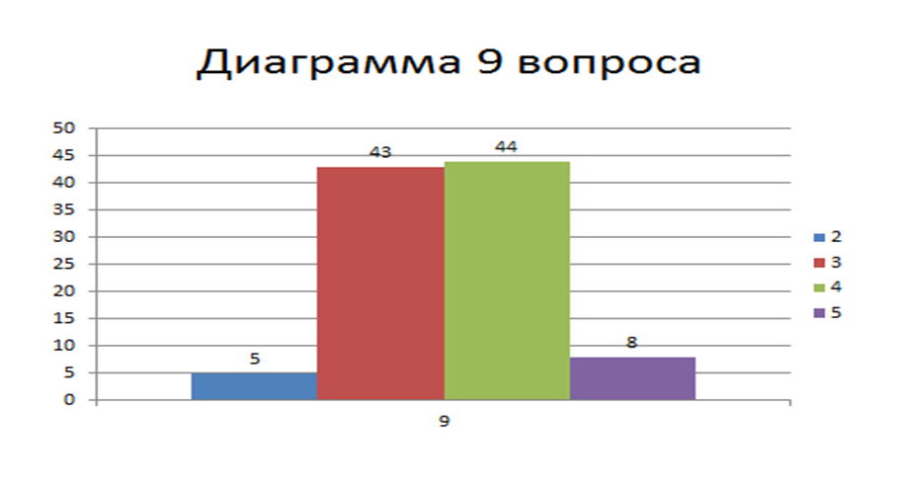
Диаграмма самооценки

Slide 16
1.3.Анализ учебного плана школы
классы | 1900-1995 | 2000 - 2005 | 2008 - 20014 | 2017 / ФГОС
5 | 8 | 6 | 6 | 5 (- 3) /5
6 | 8 | 6 | 6 | 6 (-2) /6
7 | 6 | 5 | 4 | 4 (-2) /4
8 | 4 | 3 | 3 | 3 (-1) /3
9 | 3 | 3 | 2 | 2-3(=)/4
10 | - | 1 | 1 | 1 + 1 (доп.)
11 | - | 1 | 1 | 1 + 1 (доп.)

Slide 17
Анализ учебного плана школы
Теряем за год по сравнению с «доперестроечным» периодом:
5 классы – 102 часа
6 класс – 68 часов
7 класс – 68 часов
Спасибо за 1 час для 10 -11классов (с2000 года)
Спасибо за дополнительный час школе ( для подготовки к ЕГЭ)

Slide 18
Соотношение часов русского и английского языков
предмет | 5 | 6 | 7 | 8 | 9 | 10 | 11
русский | 5 | 6 | 4 | 3 | 2-3/4(ФГОС) | 1+1(доп.) 34 + 34 | 1+1(доп.) 34 + 34
английский | 3 | 3 | 3 | 3 | 3 | 3 102 | 3 102

Slide 19
1.4. Несколько слов о качестве речи
Какие черты присущи современному русскому языку последнего десятилетия?
интенсивная демократизация языка ( как слышу, так и пишу);
уменьшился объем написания и чтения: смс и сообщение в Интернете должны быть по минимуму краткими и простыми;
огромное количество неологизмов и заимствований;
разнообразие жаргонов и сленгов, которое увеличилось вдвое за последние десять лет;

Slide 20
Несколько слов о качестве речи
По результатам анкетирования учащихся
8-11 классов:
74 % задумываются над правильностью своей речи, 12 – нет, 14 – не определились;
25 % обучающихся осуждают людей, использующих мат; 50 % - не осуждают; 25 % не знают, как к этому отнестись;
48 % обучающихся сами используют нецензурную лексику; 50 % - не используют; 2 % - не могут определиться

Slide 21
Несколько слов о качестве речи
Сегодня эксперты в один голос утверждают, что более половины из семи тысяч языков мира находятся под угрозой исчезновения.
На сегодняшний день установлено, что северо-запад США, верхний бассейн Амазонки, Сибирь и северный район Австралии являются основными очагами вымирающих языков.
Мощное давление американской культуры и английского языка в его американском варианте (экспансия) на культуру и родной язык нашего народа вызывает серьезное беспокойство ученых - лингвистов, психологов.

Slide 22
Несколько слов о качестве речи
Неуемное вторжение англо-американизмов в угрожающих масштабах засоряет сознание людей, затрудняет их общение между собой, и, что еще хуже, прививает чужеродный взгляд на мир, разрушает нашу языковую среду, обесценивая национальное слово, его духовную суть.

Slide 23
Несколько слов о качестве речи
65 % населения России употребляет бранную лексику;
30 % говорит на компьютерном языке;
5 % населения говорит на чистом литературном языке.

Slide 24
Несколько слов о качестве речи
Методы совершенствования своей
речевой культуры:
чтение классической художественной литературы (это самый главный и эффективный метод);
внимательное изучение нужных разделов в грамматических справочниках;
использование словарей;
обращение за консультацией к филологам;
использование качественных ресурсов Интернета.

Slide 25
Несколько слов о качестве речи
www.gramma.ru
www.grammatika.ru
www.gramota.ru
www.ruslang.ru
www.slovari.ru
А ещё нужно всем пропагандировать классическую литературу и бережное отношение к родному русскому языку!
Когда исчезает народный язык — народа нет более»!
(К. Д. Ушинский "Родное слово")

Slide 26
Спасибо за внимание!
Берегите, любите свой родной русский язык!

